Slide 1

ESTUDO METÓDICO
O EVANGELHO SEGUNDO O ESPIRITISMO
CAPÍTULO IX
BEM-AVENTURADOS OS QUE SÃO BRANDOS E PACÍFICOS
A PACIÊNCIA
OBEDIÊNCIA E RESIGNAÇÃO

Slide 2
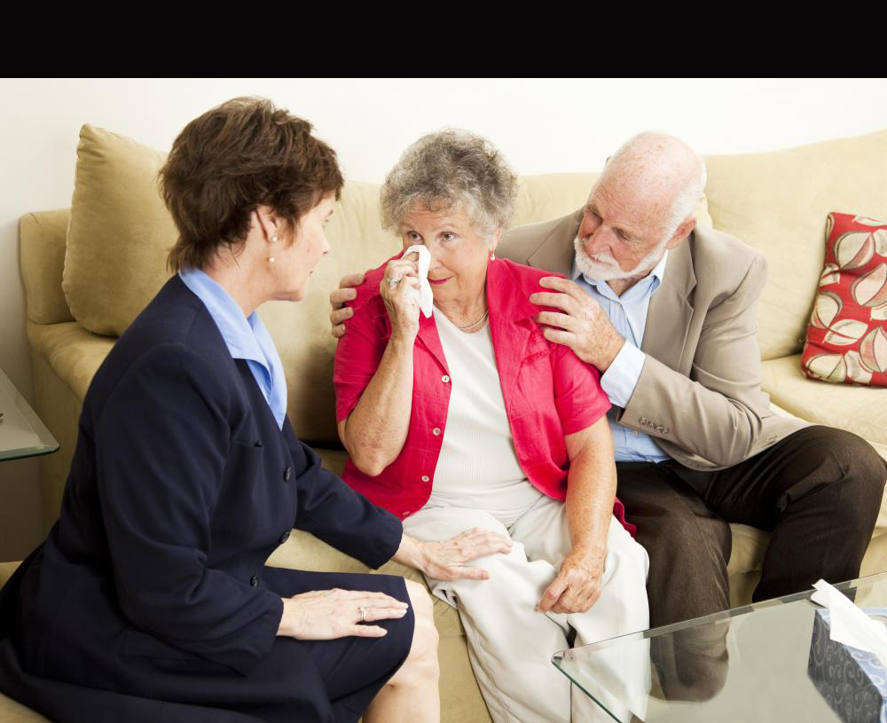
EXPLICAÇÃO:
A DOR
A DOR É O VEÍCULO ATRAVÉS DO QUAL
NOS REGENERAMOS DOS ERROS COMETIDOS.
É UMA BÊNÇÃO QUE DEUS ENVIA AOS
SEUS ELEITOS!
(Espírito Amigo – Havre, 1862)

Slide 3
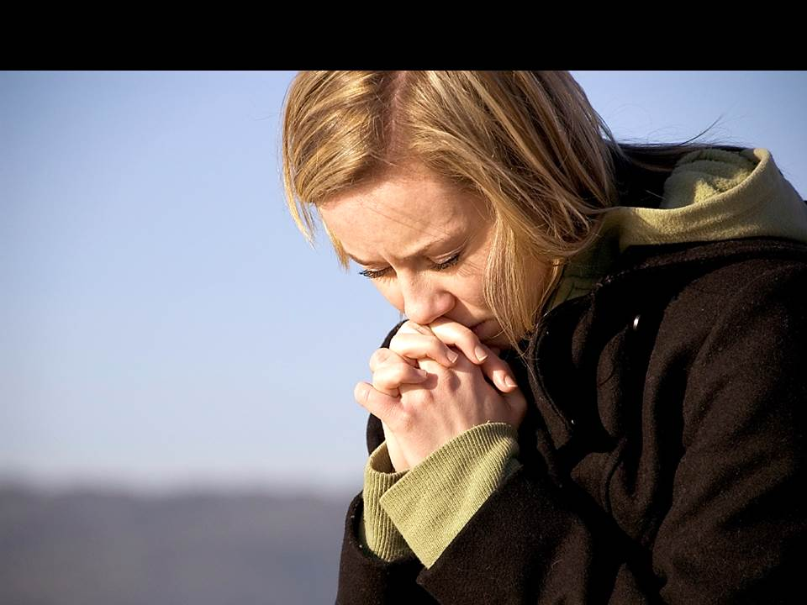
PERANTE A DOR
A PACIÊNCIA TAMBÉM É CARIDADE.
DEVEMOS PRATICAR
A CARIDADE
ENSINADA PELO CRISTO.
SEJA PACIENTE!

Slide 4
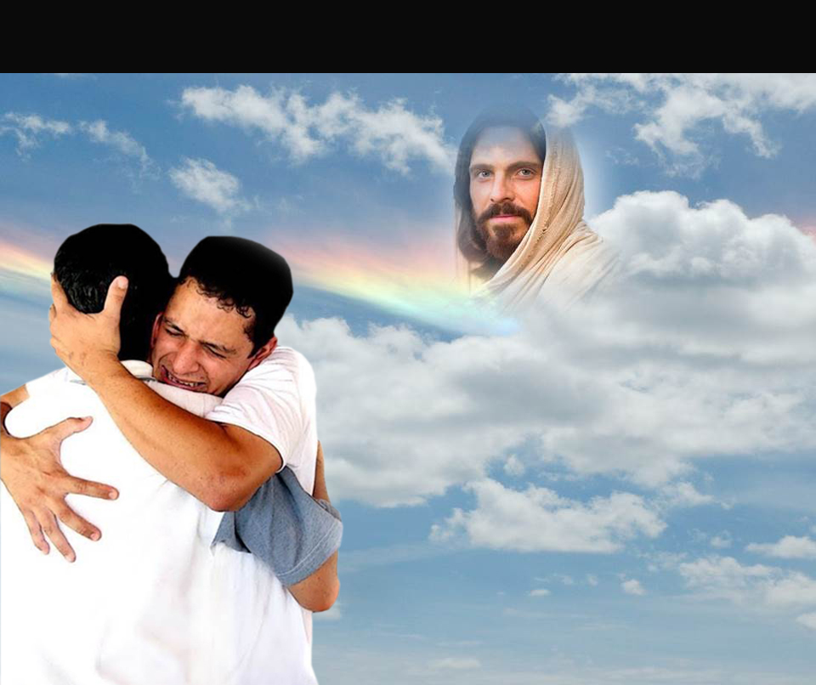
A CARIDADE MAIS MERITÓRIA
É A DE PERDOARMOS AOS
QUE DEUS COLOCOU EM NOSSO CAMINHO PARA
SEREM INSTRUMENTOS
DO NOSSO SOFRER.

Slide 5

A PACIÊNCIA
COLOCA-NOS ACIMA DOS NOSSOS PROBLEMAS.
PERMITE-NOS VISUALIZAR
A MELHOR SOLUÇÃO.
É UMA VIRTUDE QUE NOS FAZ OLHAR PARA O ALTO.
PROPICIA A SERENIDADE.

Slide 6

ANALISANDO A VIDA
RECONHECEREMOS:
QUE O FARDO SE TORNA MAIS LEVE,
QUANDO SE OLHA PARA O ALTO,
DO QUE QUANDO SE CURVA
A FRONTE PARA TERRA.
QUE AS BÊNÇÃOS SÃO MUITO MAIS NUMEROSAS DO QUE AS DORES.

Slide 7
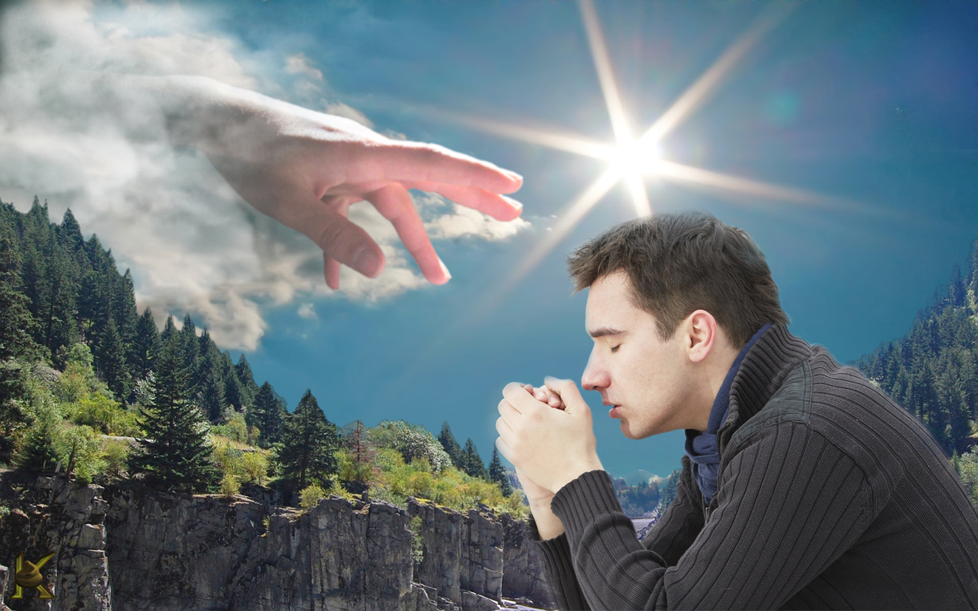
RECURSOS EFICIENTES
COM A PRECE,
ALIADA À FÉ,
OBTEMOS FORÇAS PARA SUPORTAR NOSSAS DORES.
PRECE
E
FÉ!

Slide 8
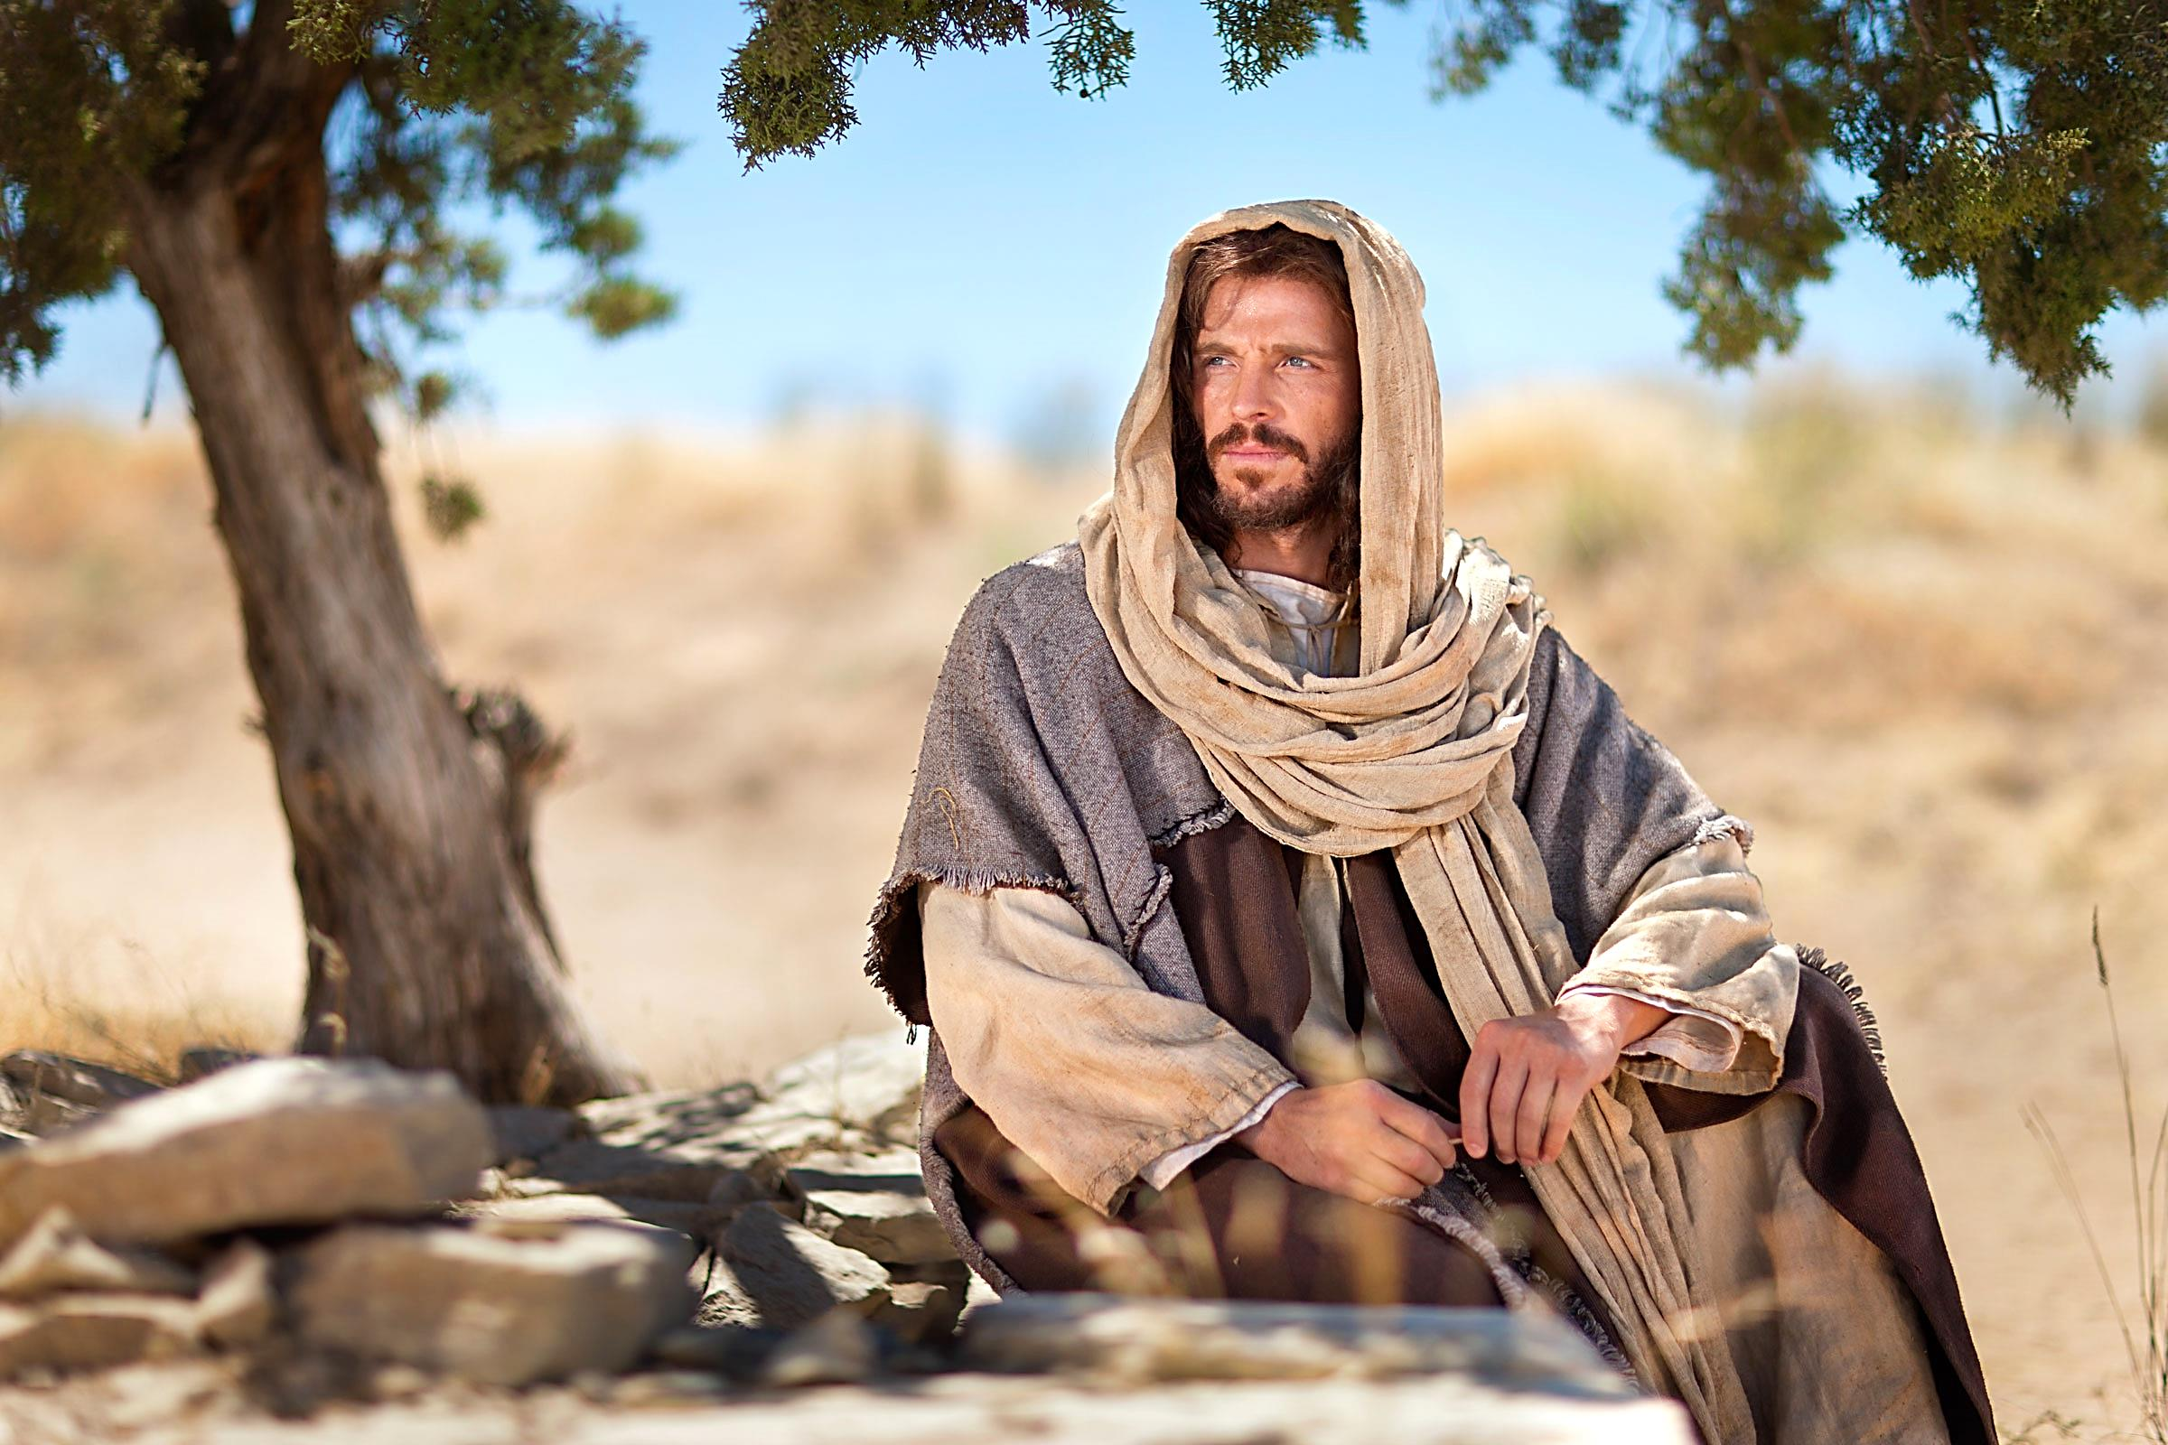
RECOMENDAÇÃO
MAIS SOFREU ELE DO QUE QUALQUER
UM DE VÓS E NADA TINHA DE
QUE SE PENITENCIAR.
VÓS TENDES DE EXPIAR O VOSSO PASSADO
E DE VOS FORTALECER PARA O FUTURO.
SEDE PACIENTES, SEDE CRISTÃOS!
TENDES NO CRISTO O VOSSO MODELO.

Slide 9

OBEDIÊNCIA E RESIGNAÇÃO
(Lázaro - Paris, 1861)
SÃO VIRTUDES ATIVAS:
NÃO SÃO VIRTUDES PASSIVAS:
NEGAÇÃO DO SENTIMENTO E DA VONTADE.
OBEDIÊNCIA É O CONSENTIMENTO
DA RAZÃO.
RESIGNAÇÃO É O CONSENTIMENTO
DO CORAÇÃO.

Slide 10

A MARCA DA NOSSA ÉPOCA
A VIRTUDE: É A ATIVIDADE
INTELECTUAL.

Slide 11
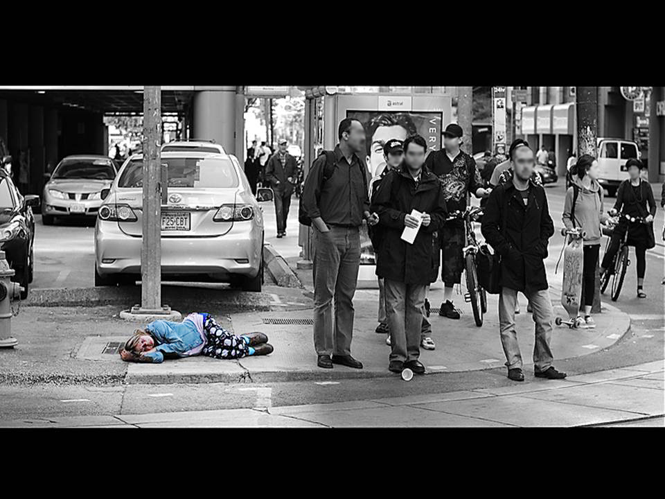
A MARCA DA NOSSA ÉPOCA
O VÍCIO: É A INDIFERENÇA MORAL.

Slide 12

APELO!
(Lázaro - Paris, 1861)
TODA RESISTÊNCIA ORGULHOSA, CEDO OU TARDE SERÁ VENCIDA.
BEM-AVENTURADOS OS QUE SÃO BRANDOS, POIS SERÃO DÓCEIS AOS ENSINOS ESPIRITUAIS.
AI DAQUELE QUE CERRA
O SEU ENTENDIMENTO!
SUBMETEI-VOS AO IMPULSO QUE VIEMOS
DAR AOS VOSSOS ESPÍRITOS!

Slide 13

REFLEXÕES
IDEALIZAR UM OBJETIVO PARA CONTEÚDO.
COMENTAR A IDEIA DE COMPREENSÃO MAIS DIFÍCIL.
EXPOR A IDEIA QUE LHE CAUSOU MAIOR IMPACTO.
PROPOR APLICAÇÕES PRÁTICAS DO TEMA ESTUDADO.

